Slide 1

ListView et Adapter
O.Legrand
G. Seront

Slide 2
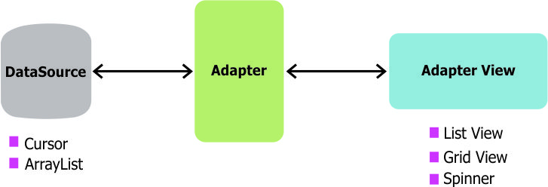

ListView & GridView
Il existe des Widgets dont le contenu est dynamique (ex: ListView)
L’Adapter fait le pont entre la source de donnée (DB, Collection, …) et la View:
http://developer.android.com/guide/topics/ui/declaring-layout.html#AdapterViews
https://github.com/codepath/android_guides/wiki/Using-an-ArrayAdapter-with-ListView

Slide 3
Adapter
Objet qui relie une vue à une source de données ;
La vue (vue parent) affiche des vues enfant ;
Chaque vue enfant affiche les données d'un élément de la source de données ;
L'adapter doit, pour chaque demande de la vue parent, lui fournir une vue enfant contenant les données d'un élément de la source de données ;
developer.android.com/reference/android/widget/Adapter.html

Slide 4
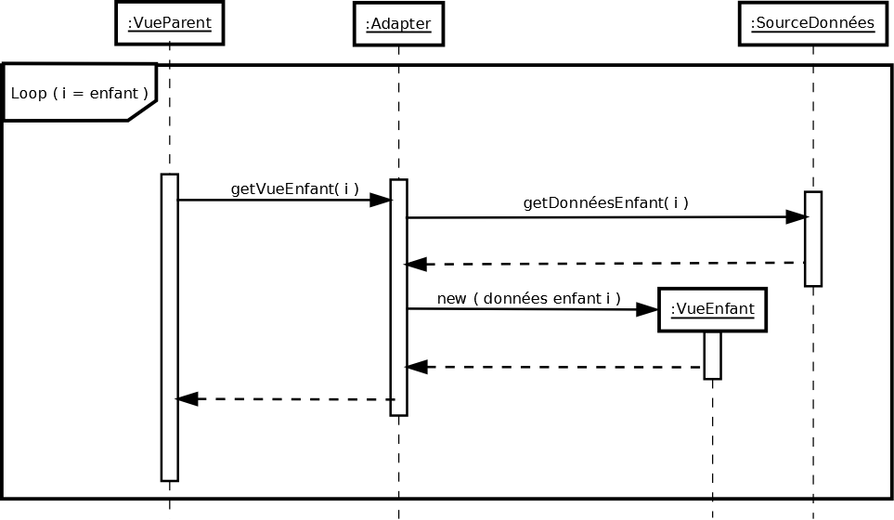
Adapter : diagramme de séquence
developer.android.com/reference/android/widget/Adapter.html

Slide 5
Adapters souvent utilisés
Les adapters suivant sont souvent utilisés :
  ArrayAdapter :
    lie un AdapterView affichant une liste de données
    à un tableau contenant ces données
  SimpleCursorAdapter :
    lie un AdapterView affichant des colonnes de données
    à un ContentProvider (ex: base de données)
developer.android.com/reference/android/widget/Adapter.html

Slide 6
ArrayAdapter
Un ArrayAdapter
  lie un AdapterView à un tableau de données ;
L’ AdapterView, la vue parent
  affiche une liste de vues enfant (ex: ListView)
Chaque vue enfant
  affiche le toString() d'un objet du tableau ;
developer.android.com/reference/android/widget/Adapter.html

Slide 7
ArrayAdapter
La vue parent, avant de s'afficher :
  demande à l'adapter de lui construire, une par une, les vues enfant ;
  en appelant sur l'adapter la méthode getView(...)
L'adapter
  est responsable de la création des vues enfant qu'il doit fournir à la vue parent ;
  affecte à chaque vue enfant qu'il crée, le toString() de l'objet correspondant dans le tableau de données;
  =>Le résultat à l'affichage est limité à ce toString()
developer.android.com/reference/android/widget/Adapter.html

Slide 8
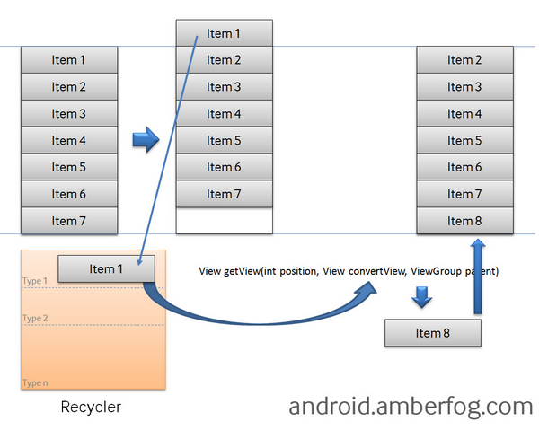
Recyclage des vues
developer.android.com/reference/android/widget/Adapter.html

Slide 9

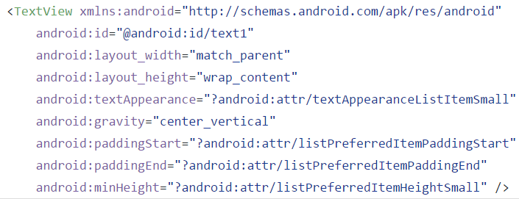
ArrayAdapter
Layout des éléments de la liste
https://github.com/codepath/android_guides/wiki/Using-an-ArrayAdapter-with-ListView

Slide 10

ArrayAdapter
Layout des éléments de la liste
https://github.com/codepath/android_guides/wiki/Using-an-ArrayAdapter-with-ListView

Slide 11


CursorAdapter
Colonnes à extraires
Id des TextView dans le layout person_name_and_number
Layout des éléments de la liste
https://github.com/codepath/android_guides/wiki/Using-an-ArrayAdapter-with-ListView

Slide 12
ArrayAdapter
Si la source de données est modifiée :
  Il faut prévenir l'adapter ;
  car la vue parent doit refléter ces changements ;
Appel de la méthode :
    adapter.notifyDataSetChanged()
developer.android.com/reference/android/widget/Adapter.html

Slide 13
Personnaliser l'ArrayAdapter
Pour améliorer l'affichage :
  Définir un layout qui représente un élément de la liste
  Écrire une classe qui étend ArrayAdapter
  Redéfinir sa méthode getView(...) afin d'assigner les propriétés de l'objet aux vues qui composent la vue enfant.
developer.android.com/reference/android/widget/Adapter.html

Slide 14
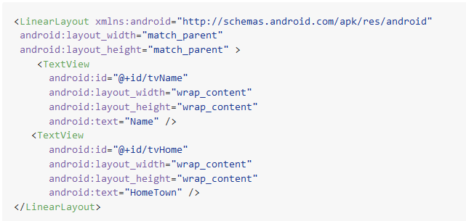
Personnaliser l'ArrayAdapter
https://github.com/codepath/android_guides/wiki/Using-an-ArrayAdapter-with-ListView

Slide 15
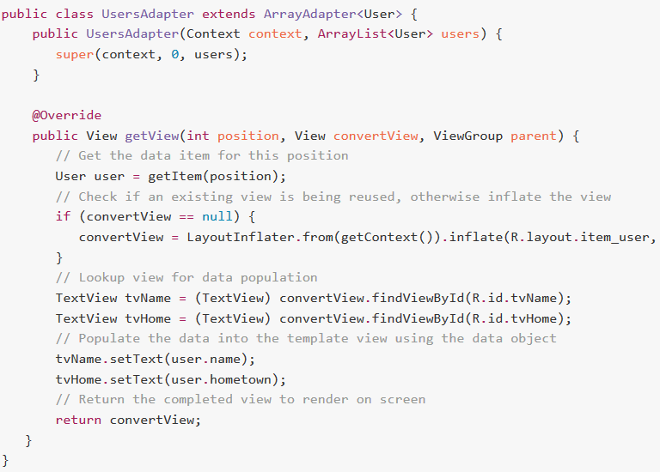
Personnaliser l'ArrayAdapter
https://github.com/codepath/android_guides/wiki/Using-an-ArrayAdapter-with-ListView

Slide 16
Méthode getView(...)
La méthode getView(...) :
  est responsable de :
    construire chaque vue enfant ;
    lui assigner les propriétés de l'objet qu'il représente ;
    mémoriser la position de l'objet courant.
  appelée par la vue parent pour chaque enfant ;
  paramètres reçus :
    position dans la liste de la vue parent ;
    référence d'une vue enfant. Si pas null, ne pas créer la vue enfant. Modifier ses attributs (pour améliorer les performances);
    référence vue parent (peu utilisée).
developer.android.com/reference/android/widget/Adapter.html

